Slide 1
8주차 실습
FPGA 보드 사용법

Slide 2
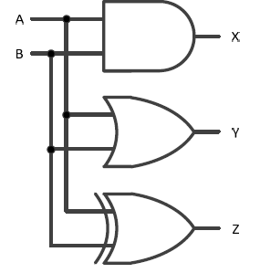
FPGA 보드 실습
실습
① A,B 의 입력에 AND, OR, XOR 게이트를 실험하는 예제
- X,Y,Z 의 출력은 각각 LED 1,2,3을 컨트롤 할 수 있음
- 해당 회로에 대한 시뮬레이션까지 확인 하기

Slide 3
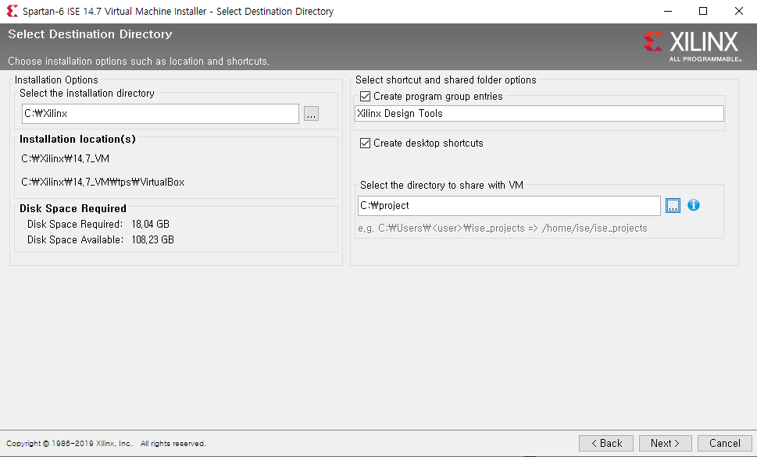
FPGA 보드 실습
ISE 설치
① Xilinx_ISE_S6_Win10_14.7_ISE_VMs_0206_1.zip 압축 풀기
② xsetup.exe 파일 실행
③ Select the directory to share with VM 부분에 VM과 연동할 폴더 지정
④ Next 눌러서 설치 진행
③

Slide 4
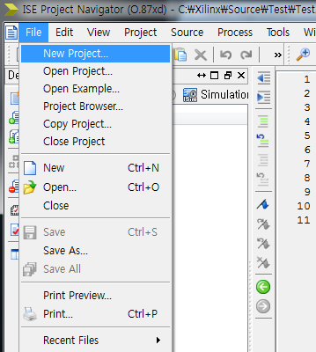
FPGA 보드 실습
실습
① ISE 실행하여 ISE 프로그램의 File > New Project 메뉴를 선택

Slide 5
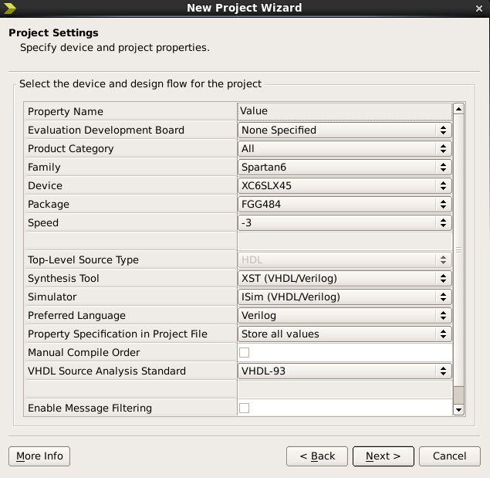
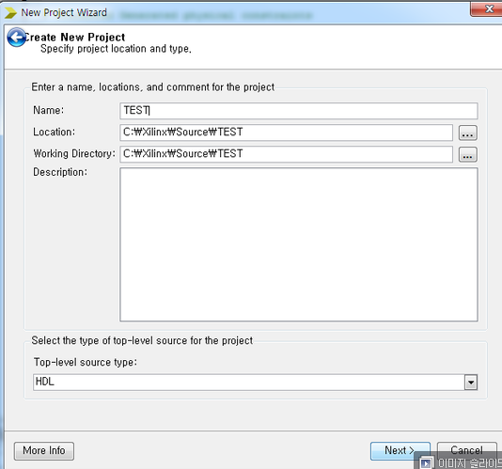
FPGA 보드 실습
실습
① 다음과 같이 프로젝트 설정을 한다
Name : 프로젝트이름
Location : 원하는 위치
Working Directory : 원하는 위치
Top-level source type : HDL
Device Family : Spartan-6
Device : XC6SLX45
Package : FGG484
Speed : -3
Simulator : ISim(VHDL/Verilog)

Slide 6
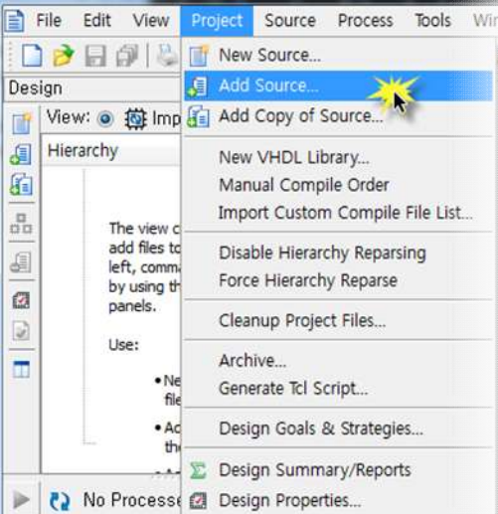
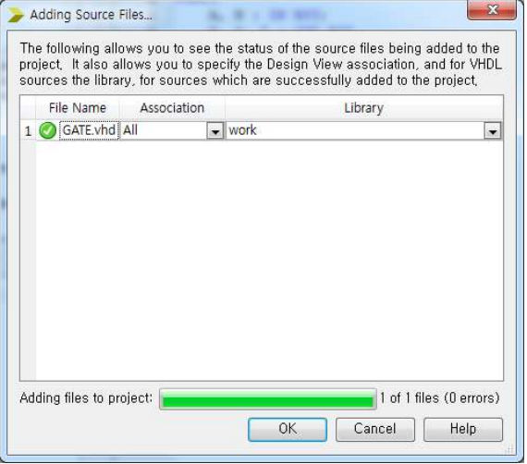
FPGA 보드 실습
실습
① 플로리안에서 생성한 Verilog 파일 불러오기

Slide 7
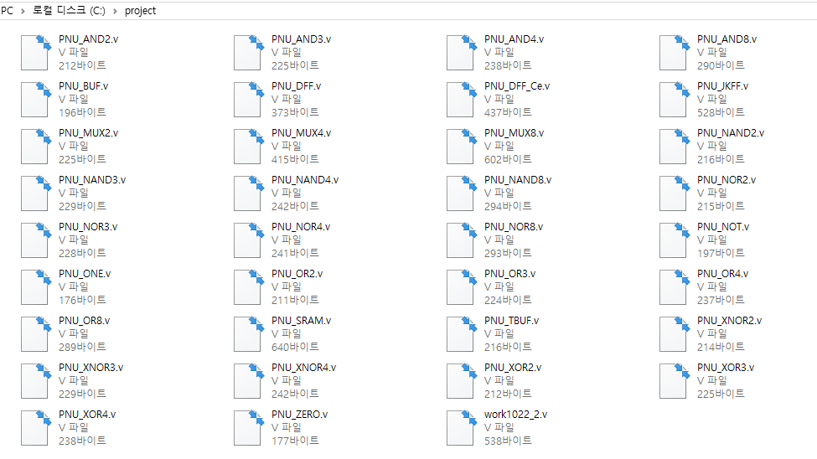
FPGA 보드 실습
참고
① 시뮬레이션 할 모듈에 적용된 .v파일 모두 불러오기
(PNULib의 .v파일은 기본적으로 모두 들고오기)

Slide 8
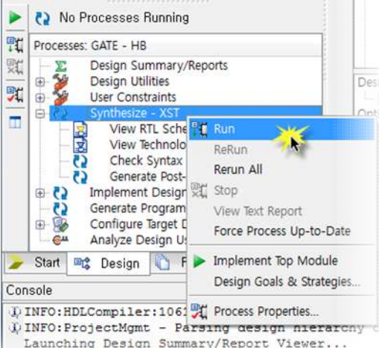
FPGA 보드 실습
실습
① ISE 소프트웨어의 Process 창에서 Syntheize-XST 부분에서 마우스 오른쪽
버튼으로 클릭한 후 , Run으로 문법체크 및 논리 합성 과정 진행

Slide 9
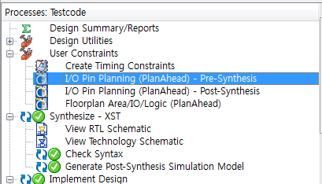
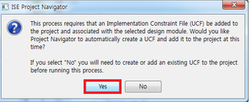
FPGA 보드 실습
실습
① 최종 목적인 FPGA 보드에 프로그램을 위해 디바이스의 핀 위치를 설정
- Process 창에서 User Constraints > I/O Pin Planning 부분을 마우스
오른쪽 버튼으로 클릭하여 Run 메뉴를 선택
- 다음과 같은 메시지가 나타나면 Yes 버튼을 클릭한다. 핀 설정을 위한
UCF 파일을 생성하여 프로젝트에 추가할 것인지를 묻는 부분

Slide 10
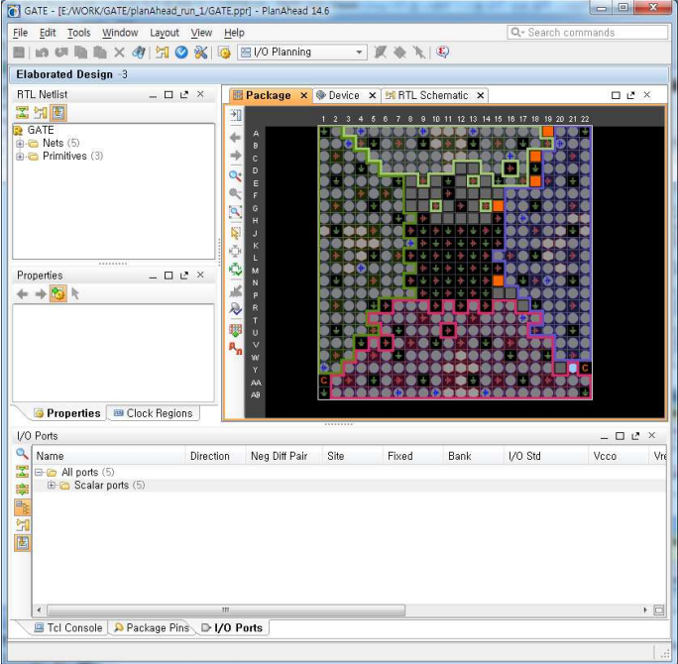
FPGA 보드 실습
실습
① Yes를 누르면 PlanAhead 라는 소프트웨어가 실행되며 다음과 같은 화면임
- 아래 표는 실습과정에서 필요한 PIN번호를 나타냄

Slide 11
FPGA 보드 실습
실습
① 아래와 같이 PIN설정이 끝나면 저장 후 PlanAhead 소프트웨어를 종료

Slide 12
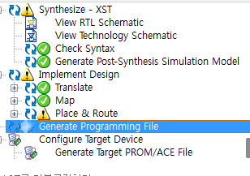
FPGA 보드 실습
실습
① ISE에서 시뮬레이션이 가능하지만 플로리안에서 시뮬레이션까지 끝난
코드이므로 바로 장비에 프로그래밍 하여 테스트
- Process 창의 Generate Programming File 부분을 마우스 오른쪽 버튼으로
선택하여 Run 메뉴를 실행
* Synthesize 부터 bitstream 까지 진행

Slide 13
FPGA 보드 실습
실습
① Error 없이 Generate 가 됬다면, Configure Target Device 부분을 확장시켜
Manage Configuration Project(iMPACT)을 실행

Slide 14
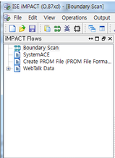
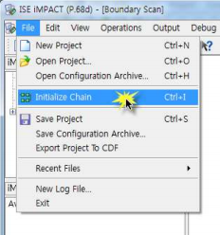
FPGA 보드 실습
실습
① 아래 iMPACT 가 실행된다면, Boundary Scan을 더블클릭 후File -> Initialize Chain 으로 연결된 디바이스를 찾음

Slide 15
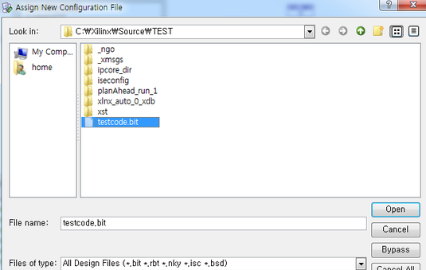
FPGA 보드 실습
실습
① Generate된 bit 파일을 불러옴
- bit파일이 verilog파일은 합성 및 bitstream 으로 생성된 파일

Slide 16
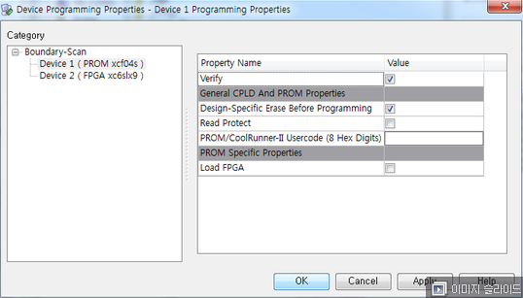
FPGA 보드 실습
실습
① 메세지 창이 뜨면 추가 Prom을 사용하지 않으므로 No를 선택 또한
디바이스가 Scan됬다면 OK 선택

Slide 17
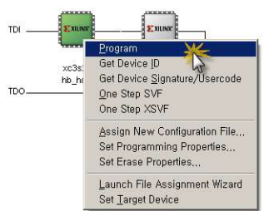
FPGA 보드 실습
실습
① 마지막으로 최종 Program 시키면 디바이스에서 Test 가 가능함
* 디바이스 전원 연결이 되어있지 않거나 JTAG가 연결되어있지 않을시 디바이스가 Scan이 안될 수 도 있습니다.

Slide 18
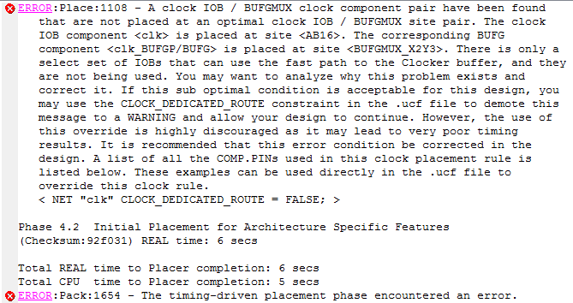
FPGA 보드 실습
Clock 사용
① FPGA clock Pin번호 : AB16
-> clock 사용 시 에러 발생

Slide 19
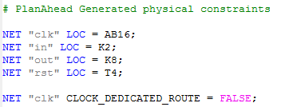
FPGA 보드 실습
Clock 사용
① clock을 사용하는 모듈 -> 마우스 오른쪽 -> Add Source
-> 모듈의 .ucf 파일 선택
② .ucf 파일을 열어
NET “[clock포트이름]” CLOCK_DEDICATED_ROUTE = FALSE; 추가

